Slide 1

答题模板2
实验现象的规范描述

Slide 2


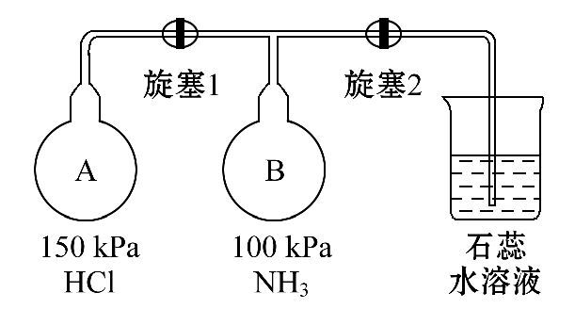
【典例导引】
[2015·广东高考·T33(2)]按如图所示装置进行NH₃性质实验。

Slide 3
①先打开旋塞1，B瓶中的现象是_______________________，原因是_______________________，稳定后，关闭旋塞1。
②再打开旋塞2，B瓶中的现象是________________________。

Slide 4
【阅卷案例】
阅卷 实录 | ①产生白雾。 ②烧杯中的石蕊水溶液会倒流进入B瓶中，形成蓝色溶液
阅卷 点评 | 1.不少考生对实验过程不能很好理解，导致不能正确解答本题，不会分析产生具体现象的原因。 2.应认真理解实验操作过程，看清各瓶中气体的压强，A瓶中压强大，打开旋塞1，HCl会进入B瓶生成NH₄Cl，NH₄Cl是固体颗粒，为白烟。 3.A瓶、B瓶体积相近，反应后HCl过量，导致石蕊水溶液变红色

Slide 5
【标准答案】①产生白烟 打开旋塞1，氯化氢与氨气混合反应生成了白色氯化铵固体小颗粒，形成白烟 ②烧杯中的石蕊水溶液会倒流进入B瓶中，形成红色溶液

Slide 6
【答题模板】
针对不同状态可按以下模板回答：
(1)溶液中→颜色由×××变成×××，液面上升或下降(形成液面差)，溶液变浑浊，生成(产生)×××色沉淀，溶液发生倒吸，产生大量气泡(或有气泡从溶液中逸出)，有液体溢出等。
(2)固体→表面产生大量气泡，逐渐溶解，体积逐渐变小(变细或变粗)，颜色由×××色变成×××色等。
(3)气体→生成×××色(味)气体，气体由×××色变成×××色，先变×××后×××(加深、变浅、褪色)等。

Slide 7
警示：
1.注意描述现象时，汉字使用要规范，如气体“逸”出和液体“溢”出，正确分清烟和雾的区别。
2.现象描述要全面：看到的、听到的、摸到的、闻到的。
3.现象描述要准确：如A试管中…、B处有…。
4.现象、结论格式正确：按“现象+结论”格式描述，忌现象结论不分、由结论推现象、指出具体生成物的名称等。

Slide 8
模板套用：
1.在FeSO₄溶液中滴加NaOH溶液的现象：_________________________
_______________________。
2. H₂在Cl₂中燃烧的现象：_________________________________。
3.铜与浓硝酸反应的现象：_____________________________。
4.钠在空气中燃烧的现象：___________________________________
_____________________________________。
先产生白色沉淀，很快变成
灰绿色，最后变成红褐色
发出苍白色火焰，瓶口处有白雾生成
生成红棕色气体，溶液变为蓝色
金属钠首先熔化形成一个闪亮的小球，
然后燃烧发出黄色火焰，生成淡黄色固体

Slide 9
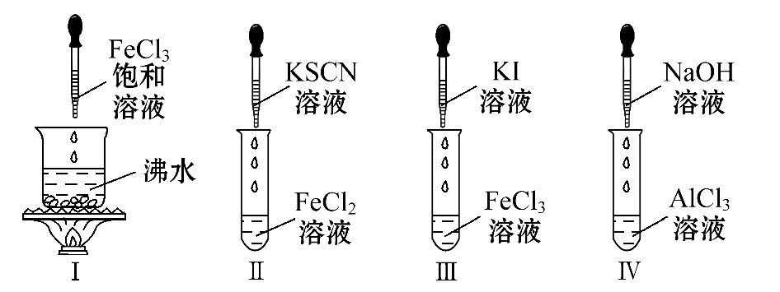
【即时训练】
1.对实验Ⅰ～Ⅳ的实验现象判断正确的是( )

Slide 10
A.实验Ⅰ：产生红褐色沉淀
B.实验Ⅱ：溶液变红色
C.实验Ⅲ：试管中溶液变浅黄色
D.实验Ⅳ：试管中先出现白色沉淀，后溶解

Slide 11
【解析】选D。实验Ⅰ装置是制备Fe(OH)₃胶体的实验，饱和氯化铁溶液滴入沸水中加热生成红褐色胶体，故A错误；实验Ⅱ中氯化亚铁和硫氰酸钾溶液不反应，溶液不会变红色，故B错误；实验Ⅲ中碘化钾溶液加入氯化铁溶液中生成氯化亚铁浅绿色溶液和碘单质，溶液不是浅黄色，故C错误；实验Ⅳ中氢氧化钠溶液滴入氯化铝溶液先生成白色沉淀氢氧化铝，氢氧化铝是两性氢氧化物，继续滴入氢氧化钠沉淀会溶解，故D正确。

Slide 12
2.氢化钙固体是登山运动员常用的能源提供剂。
请你设计一个实验，用化学方法区分钙与氢化钙(CaH₂)，写出实验简要步骤及观察到的现象_______________________________。

Slide 13
【解析】金属钙和氢化钙都可与水反应生成Ca(OH)₂和H₂，因此不能用两者与水反应进行区分。考虑两者元素组成不同，可利用与O₂反应进行区分，Ca与O₂反应只有钙的氧化物产生，CaH₂与O₂反应生成钙的氧化物和水，根据有无水生成进行区别。
答案：取适量样品，在加热条件下与干燥氧气反应，并与装有无水硫酸铜的干燥管连接，若观察到干燥管内白色变为蓝色，则为氢化钙，否则为钙

Slide 14
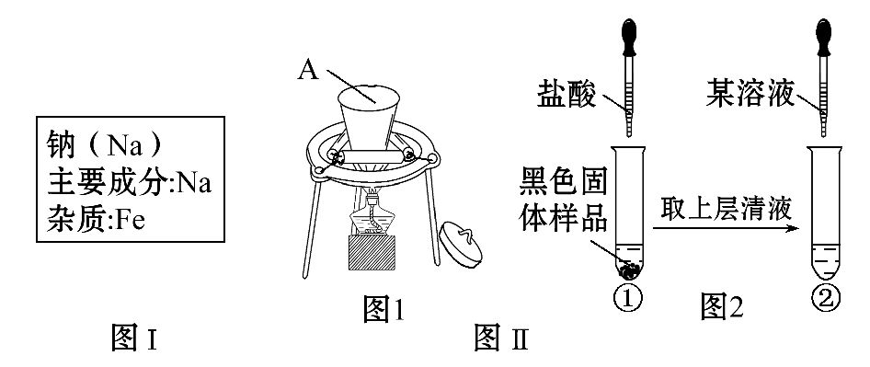
3.某同学在实验室从如图Ⅰ标签的试剂瓶中取少许钠进行燃烧实验，实验后发现还有少许黑色固体生成。从反应物及实验操作猜测：该黑色物质可能为碳与另一种氧化物组成的混合物。

Slide 15
对黑色固体物质的组成作如图Ⅱ所示探究：
(1)实验①加入盐酸的目的是______________________。
(2)仅通过实验②，用最简步骤能快速确定黑色混合物中氧化物的组成，请完善该设计。(限选试剂：稀盐酸、KSCN溶液、10%H₂O₂溶液)
实验操作 | 预期现象与结论 | 相关离子方程式
取少量实验①中的 澄清溶液，加入_____ | ______________ | _____________

Slide 16
【解析】(1)黑色固体物质可能为碳和铁的氧化物，碳单质不溶于盐酸，铁的氧化物能够溶于盐酸，所以加入盐酸的目的是检验黑色固体物质中是否有碳，同时溶解氧化物。
(2)取少量实验①的澄清溶液，加入适量的KSCN溶液，如果溶液显红色，则黑色物质为Fe₃O₄，如果溶液没有变成红色，说明黑色物质为FeO，反应的离子方程式为Fe³⁺+3SCN⁻====Fe(SCN)₃。

Slide 17
答案：(1)检验黑色固体物质中是否有碳，同时溶解氧化物
(2)适量的KSCN溶液 如果溶液显红色，则黑色混合物中氧化物为Fe₃O₄，反之则为FeO
Fe³⁺+3SCN⁻====Fe(SCN)₃

